Slide 1

Transfer úvěrového rizika
Pavla Klepková Vodová

Slide 2

Účastníci na trhu CRT
subjekt prodávající riziko (kupující zajištění/prodejce rizika)
  risk shedder, protection buyer, risk seller, insured
subjekt kupující riziko (prodejce zajištění/kupující rizika)
  risk taker, protection seller, risk buyer, insurer, guarantor

Slide 4
Nástroje transferu úvěrového rizika
  kritérium poskytování prostředků na krytí rizika:
  financované
  nefinancované
  kritérium rozsahu transferu
  jednotlivé aktivum
  portfolio
  kritérium způsobu transferu
  přímý transfer
  nepřímý transfer
    speciální jednotka (SPV – special purpose vehicle)

Slide 5
Nástroje transferu úvěrového rizika
 | Financované | Nefinancované
Jednotlivé aktivum | Prodej úvěru na sekundárním trhu | Záruky a akreditivy Pojištění úvěru Deriváty – swapy úvěrového selhání, swapy veškerých výnosů
Portfolio | Úvěrový dluhopis Sekuritizace ABS | Portfolio swapy úvěrového selhání Syntetická sekuritizace

Slide 6
Nástroje CRT a vztah mezi dlužníkem a věřitelem
CRT ovlivňuje motivace subjektů a může přinést tyto problémy:
  asymetrii informací (asymmetric information)
  zastupitelský konflikt (principal-agent problem)
  neúplné kontrakty (incomplete contracting)

Slide 7
Vztah mezi dlužníkem a věřitelem před CRT
dlužník
banka
akcionáři banky
prověřování, kontrola
informace

Slide 8
Vztah mezi dlužníkem a věřitelem po CRT
dlužník
banka (prodává) riziko)
akcionáři banky
prověřování, kontrola, morální hazard
informace
zastupitelský problém,
neúplné kontrakty,
asymetrie informací
prověřování, kontrola
subjekt kupující riziko
akcionáři kupujícího riziko
informace

Slide 9
Charakteristika vybraných nástrojů transferu úvěrového rizika
prodej úvěrů na sekundárním trhu
pojištění úvěru
sekuritizace
úvěrové deriváty

Slide 10
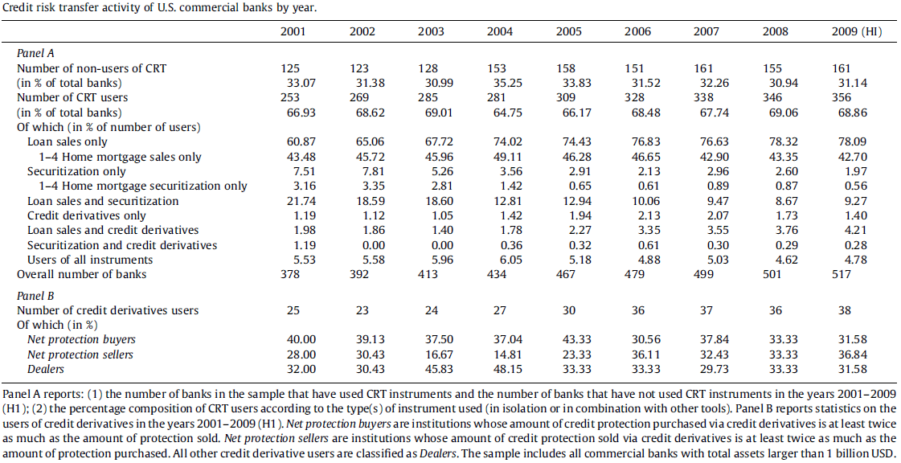

Slide 11
Prodej úvěrů na sekundárním trhu
prodej úvěru jinému subjektu = vyvedení takového úvěru z bilance banky
  s rekurzem (zpětným postihem)
  bez rekurzu
prodejem úvěru nevzniká žádný cenný papír, jde jen o převedení úvěru na nového majitele
banka obvykle nadále obsluhuje úvěr → poplatek

Slide 12
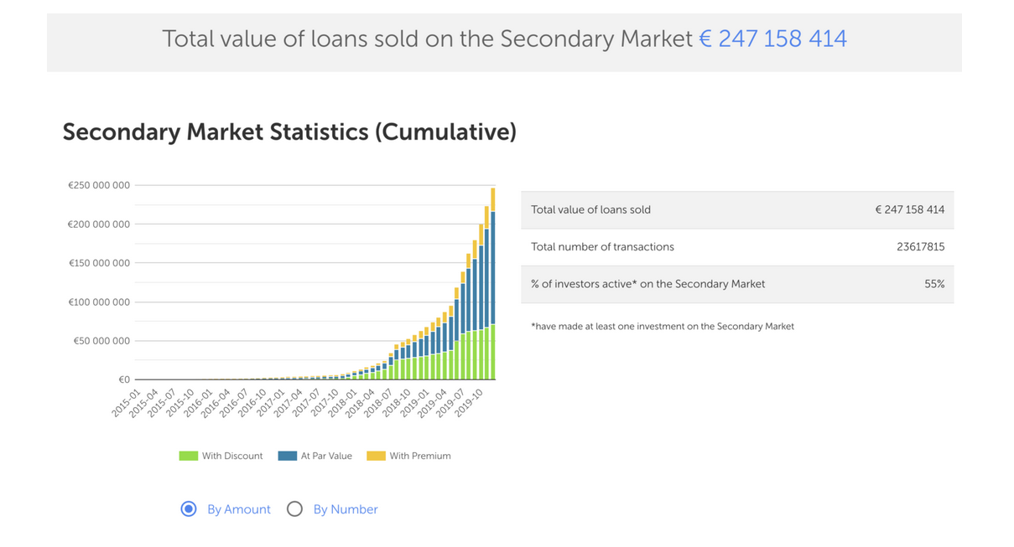
Prodej úvěrů na sekundárním trhu
https://jeangalea.com/mintos-review/

Slide 13
Druhy smluv při prodeji úvěrů
spoluúčast (participation)
  nákup podílu na syndikovaném úvěru s omezenou možností kontroly a s omezenými právy
  důsledek: subjekt kupující úvěr je vystaven vůči riziku dlužníka i vůči riziku subjektu prodávajícího úvěr
postoupení, cese (assignment)
  nákup podílu na syndikovaném úvěru se smlouvou zaručenou kontrolou a právy = převod veškerých práv
  převažuje

Slide 14
Proces prodeje úvěrů
velice komplexní záležitost
  je třeba vyjasnit mnoho problémů (alikvótní výnos, změnu vlastníka úvěru, zajistit, aby dlužník splácel tomu, komu má, prověřit úvěrovou smlouvu, převést práva na kolaterál,…)
→ často trvá až 3 měsíce
→ až polovina všech případů nikdy není dokončena

Slide 15
Motivy pro prodej úvěrů
úvěrové riziko
poplatky
kapitálová přiměřenost
riziko likvidity
úrokové riziko

Slide 16
Rizika prodeje úvěrů
nejlépe se prodávají kvalitní úvěry
prodej úvěru s rekurzem
získávání zdrojů prodejem úvěrů je vysoce cyklické

Slide 17
Pojištění úvěrů
obvykle specializovaná instituce
cíl: podporu obchodních úvěrů, vývozních/dovozních úvěrů
často nutné pro financování pohledávek bankou
v ČR: EGAP:
  http://www.egap.cz/

Slide 18
Sekuritizace
transformace úvěrů či jiných aktiv na cenné papíry zajištěné aktivy
  (ABS = asset-backed securities )
převzetí relativně nelikvidních aktiv, která vytvořila finanční instituce, a jejich přeměna na cenné papíry, které je možné na kapitálovém trhu prodat investorům
vznik v 70. letech v USA, populární zejména u hypoték

Slide 19
Proces sekuritizace
banka shromáždí homogenní úvěry
banka převede aktiva na SPV proti přijetí průchozích cenných papírů
úvěrový posilovatel poskytne úvěrové posílení
původní držitel aktiv (banka) pak prodá všechny nebo některé ABS upisovateli podle dohody o úpisu nebo prodeji
upisovatelé dále prodávají ABS konečným investorům

Slide 20
Úvěrové posílení (credit enhancement)
vnější
  neodvolatelná bankovní záruka – poskytuje 3. strana – banka
  pojištění třetí stranou – poskytuje pojišťovna proti úvěrovému riziku
  likvidní podpora – příslib úvěrové linky (v případě nesouladu mezi splatností úvěrů a CP poskytovatel poskytne krátkodobý úvěr)
vnitřní
  účet rozpětí – vklad, založený na rozpětí mezi úroky plac. z úvěrů a nižšími úroky plac. z ABS (obsluhovatel nepřevádí bance, ale správci, který akumuluje až do úrovně 3-6 % hodnoty operace)
  účet hotovostního kolaterálu – vklad poskytnutý bankou nebo 3. stranou
  překolateralizace – když hodnota podkladových aktiv v poolu převyšuje hodnotu emitovaných ABS, v případě potřeby doplňován
  seniorita dluhů – viz tranšování

Slide 21
Druhy sekuritizace
dle cash-flow:
  založená na peněžních tocích (pass-through)
    splátky a úvěrové hodnocení CP závisí na peněžních tocích z úvěrů
  založená na tržní hodnotě (pay-through)
    cash flow z CP má vlastní režim, odlišný od režimu cash flow z úvěrů
dle rizika:
  bez rekurzu
  s rekurzem

Slide 22
Sekuritizace bez rekurzu

Slide 23
Další používané zkratky = druhy cenných papírů
MBS (mortgage-backed securities) = cenné papíry zajištěné hypotékami
CMO (collaterised mortgage obligations)
IO (interest-only certificates)
PO (principal-only certificates)
PAC (planned amortization classes)
CLO (collaterised loan obligations) = kolateralizované úvěrové závazky

Slide 24
Podněty pro sekuritizaci
přesun úvěrového rizika → uvolnění kapitálových zdrojů na poskytování nových úvěrů
vyřešení rizika likvidity
úrokové riziko přechází na držitele cenných papírů
může zajistit úsporu nákladů banky
růst rentability vlastního kapitálu

Slide 25
Syntetická sekuritizace
na rozdíl od běžné sekuritizace nedochází k převodu aktiv od původního majitele na správce, ale pouze k převodu úvěrového rizika od původního držitele na správce, a to pomocí úvěrových derivátů
investoři nakupují úvěrové dluhopisy (CLN – credit linked notes)
správce za výnos z prodeje CLN nakoupí státní dluhopisy
úrovně krytí ztrát:
  malá hotovostní rezerva – akumuluje se několik let z převýšení příjmů správce (výnosy stát.dluhopisů + roční poplatek ze swapu) nad úroky placenými investorům do CLN
  nesou ji investoři do CLN
  nese ji původní držitel aktiv

Slide 26
Syntetická sekuritizace

Slide 27
Požadavky na sekuritizovaná aktiva
sekuritizaci usnadňuje:
  předpověditelné peněžní toky
  historie stálého nízkého selhání a nízké úrovně ztrát
  demografická a geografická různorodost dlužníků
  vysoká likvidační hodnota
sekuritizaci brání:
  malý počet aktiv v poolu
  nedostatek standardní dokumentace aktiv
  malá frekvence plateb
  možnost dlužníků modifikovat platební podmínky
  nedostatek historických údajů o selháních a ztrátách
  nezkušený a podkapitalizovaný držitel aktiv

Slide 28
Sekuritizace a tranšování
při tranšování je určena priorita CP při sekuritizaci
cenné papíry se rozdělují do tranší:
  80 – 85 % první tři tranše:
    tranše peněžního trhu (money market tranche)
    tranše přednostní (senior tranche)
    tranše střední (mezanine tranche)
  10 – 15 % podřízená tranše (subordinated tranche)
  1 – 10 % akciová tranše (equity tranche)
jednotlivé tranše mají odlišné doby splatnosti a odlišné riziko → jsou nakupovány investory s rozdílným postojem k riziku

Slide 29
Dopady sekuritizace (1)
na rizika bank
  není-li dosaženo skutečného prodeje, banka může pocítit ztráty, nekryté kapitálem
  riziko financování – když na trhu není možné prodat CP
  konflikt zájmů – je-li banka prodávajícím, obsluhovatelem i upisovatelem
  morální tlak na banku na zpětný nákup – když se zhorší aktiva
  tendence prodávat nejkvalitnější aktiva → roste riziko zbývajícího portfolia
  sekuritizační programy vyžadují velká portfolia
na finanční systém
  může zlepšit efektivnost finančního systému
  může vést k poklesu významu bank v procesu zprostředkování
  vede k poklesu kapitálových požadavků bankovního sektoru

Slide 30
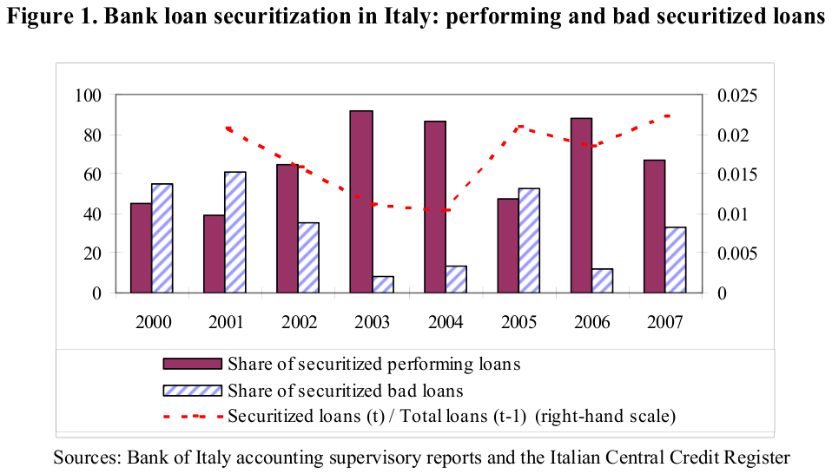

Slide 31
Dopady sekuritizace (2)
na regulaci
  regulátor musí kontrolovat, zda došlo ke skutečnému prodeji
  o skutečný prodej se nejedná:
    když na bance zůstane jakýkoliv závazek
    když existují vazby mezi prodávající bankou a SPV
    když prodávající banka poskytla jakékoliv úvěrové posílení
  pokud nešlo o skutečný prodej → i nadále počítat u aktiv kapitálový požadavek

Slide 32
Sekuritizace a finanční krize
sekuritizace jednou z příčin vzniku hypoteční krize v USA
role ratingových agentur
ABS aj. cenné papíry se navíc staly podkladem pro další kolo sekuritizací
propad cen na trhu nemovitostí → …?

Slide 33
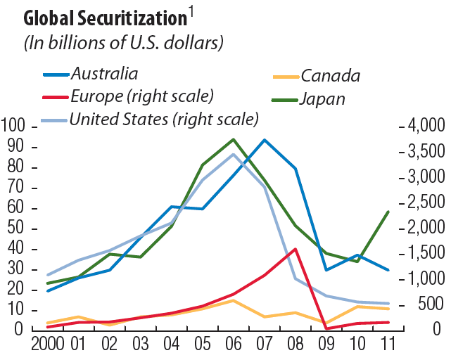
IMF: Global Financial Stability Report, October 2012

Slide 34
AFME: Securitisation Report Q2:2020

Slide 35
AFME: Securitisation Report Q2:2020

Slide 36
AFME: Securitisation Report Q2:2020

Slide 37
AFME: Securitisation Report Q2:2020

Slide 38
Příklad
banka má portfolio hypoték ve výši 10.000, z toho sekuritizovat hodlá 1.000
kapitálová struktura banky je následující:
  96 % tvoří depozita
  4 % tvoří kapitál (z toho 50 % základní kapitál a 50 % podřízený dluh)

Slide 39
Příklad
Současné financování:
Náklady základního kapitálu | 25,00 %
Náklady podřízeného dluhu | 10,20 %
Náklady depozit | 10,00 %
Struktura sekuritizovaných CP:
Náklady senior cenných papírů | 9,80 %
Váha senior cenných papírů | 90 %
Splatnost senior cenných papírů | 10 let
Náklady junior cenných papírů | 10,61 %
Váha junior cenných papírů | 10 %
Splatnost s junior cenných papírů | 10 let
Přímé náklady struktury (% z částky) | 0,20 %
Původní aktiva:
Výnos portfolia | 10,20 %
Durace portfolia | 7 let
Nesplacené zůstatky:
Nesplacené úvěry | 10.000
Sekuritizovaná částka | 1.000

Slide 40
Kapitálové požadavky před a po sekuritizaci
 | Hodnota | Kapitálový požadavek
Původní úvěrové portfolio | 10.000 | 400
Sekuritizovaná částka | 1.000 | 40
Cenné papíry senior | 900 | prodán
Cenné papíry junior | 100 | prodán
Konečné úvěrové portfolio | 9.000 | 360
Celková riziková aktiva | 4.500 | 360

Slide 41
Náklady kapitálu
náklady kapitálu před sekuritizací:
  = 0,96 * 10,00% + 0,04 * (0,5 * 25% + 0,5 * 10,20%) = 10,30%
náklady financování pomocí sekuritizace:
  = (0,9 * 9,80% + 0,1 * 10,61%) + 0,20% = 10,08%
    rozdíl mezi náklady financování pomocí sekuritizace a náklady kapitálu je dostatečný pro vytvoření finančního přínosu sekuritizace
    náklady financování pomocí sekuritizace jsou nižší než výnos portfolia

Slide 42
Dopad sekuritizace na ROE
dopad sekuritizace na ROE je výsledkem nižšího kapitálu v kombinaci s nižšími náklady financování pomocí sekuritizace
čím víc sekuritizujeme, tím větší zvýšení ROE (za podmínky, že náklady financování pomocí sekuritizace jsou nižší než náklady kapitálu před sekuritizací)

Slide 43
Příklad
Předpokládejme, že banka sekuritizuje balík úvěrů, úročených úrokovou sazbou 15 %. Cenné papíry, vydané oproti tomuto balíku úvěrů, slibují investorům roční zisk 9 %. Odhad ztrát z očekávaných defaultů sekuritizovaných úvěrů je 5 %. Banka se zavázala platit roční poplatek ve výši 0,25 % za poradenské služby a také poplatek 0,25 % za shromažďování plateb z úvěrů a monitorování výkonnosti portfolia úvěrů. Pokud tyto položky představují veškeré náklady spojené se sekuritizací, jak vysoký zisk (v %) může banka očekávat z této transakce?

Slide 44
Úvěrové deriváty
k zajišťování i spekulaci
nástroj pro převod úvěrového rizika jedné strany (prodávajícího úvěrového rizika) na jinou stranu (kupujícího úvěrové riziko)
  platby:
    prémie nebo úrokové platby
    kontraktační platby
  úvěrová událost
druhy úvěrových derivátů:
  financované
    úvěrový dluhopis (credit-linked note)
  nefinancované
    swap úvěrového selhání (credit default swap)
    swap veškerých výnosů (total return swap)
    opce selhání (digital default option)
    opce úvěrového rozpětí (credit spread option)

Slide 45
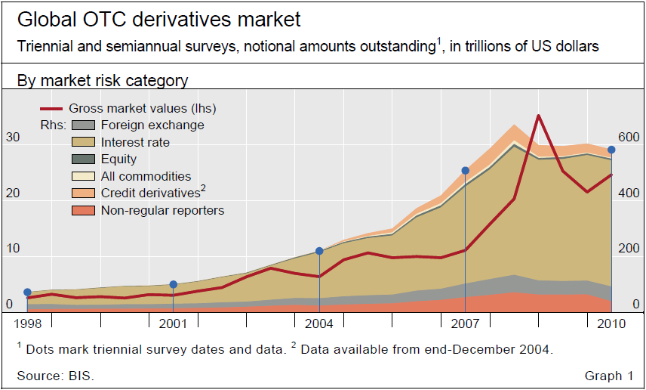
BIS: Triennial and semiannual surveys. Positions in global OTC derivatives markets at end-June 2012

Slide 46
BIS: Statistical release: OTC derivatives statistics at end-December 2019

Slide 47
Swap celkových výnosů
dohoda mezi dvěma smluvními stranami, že swap bude zahrnovat periodické platby:
  platby založené na celkových výnosech z úvěru
  platby založené na referenční úrokové sazbě + určitá rizikovou prémii (+ platby v případě kapitálových ztrát)
podkladovým aktivem může být jakékoliv aktivum, index nebo portfolio aktiv
důsledek: druhá strana plně přejímá úvěrové riziko strany první

Slide 48
Swap celkových výnosů
veškeré výnosy z úvěru
Banka A
prodávající riziko
Banka B
kupující riziko
referenční úr.sazba +prémie+zhoršení kvality
poskytnutí úvěru
splátky jistiny
a úroků
Zákazník banky A
dlužník úvěru

Slide 49
Swap celkových výnosů - příklad
Banka A poskytla podnikatelský úvěr ve výši 100 mil., úročený fixní úrokovou sazbou 12 %. Banka se rozhodla toto riziko zajistit pomocí swapu veškerých výnosů. Jaký je zisk banky ze swapu celkových výnosů, dojde-li v prvním období k poklesu tržní hodnoty úvěru ze 100 mil. na 90 mil. a platí údaje z následující tabulky? A jaký je zisk banky, pokud se tržní hodnota úvěru nezmění?
 | Roční CF v průběhu všech let trvání kontraktu | Dodatečné platby | Celkové výnosy (v prvním období)
Příliv peněz | jednoletý LIBOR (11 %) | - | jednoletý LIBOR (11 %)
Odliv peněz | fixní sazba F (12 %)

Slide 50
Swap úvěrového selhání
ochrana proti ztrátě v důsledku přesně specifikované úvěrové události
průběh fungování - platby:
  prodávající úvěrového rizika platí pravidelně kupujícímu určité fixní platby, odvozené od hodnoty úvěru
  kupující úvěrového rizika pravidelně neplatí nic, prodávajícímu platí až v případě úvěrové události
→ velmi podobné podstatě záruky nebo standby akreditivu

Slide 51
Swap úvěrového selhání
pravidelné platby za ochranu proti selhání klienta
Banka A
prodávající riziko
Banka B
kupující riziko
platba v případě úvěrové události
poskytnutí úvěru
splátky jistiny
a úroků
Zákazník banky A
dlužník úvěru

Slide 52
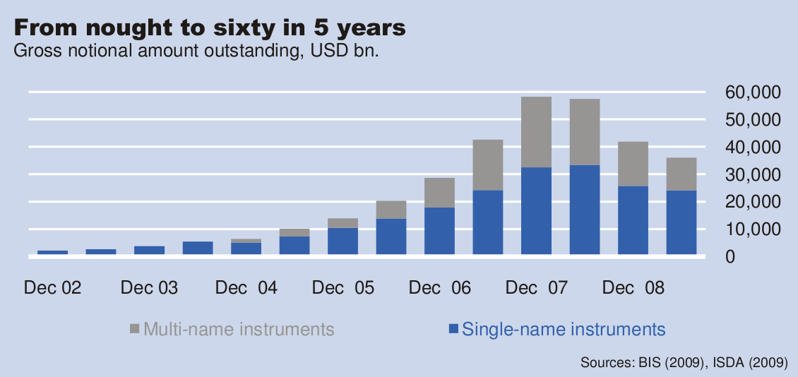
Deutsche Bank Research: Credit default swaps, December 2009

Slide 53
BIS: Statistical release: OTC derivatives statistics at end-December 2019

Slide 54
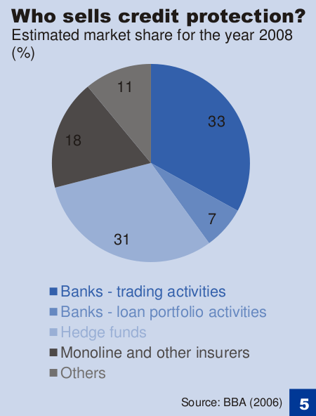
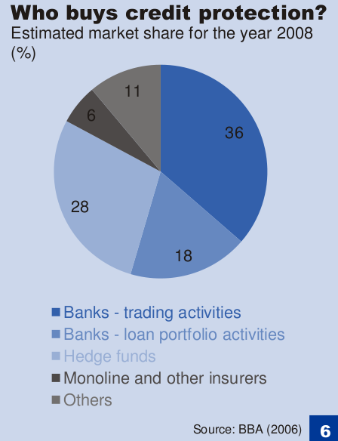
Deutsche Bank Research: Credit default swaps, December 2009

Slide 55
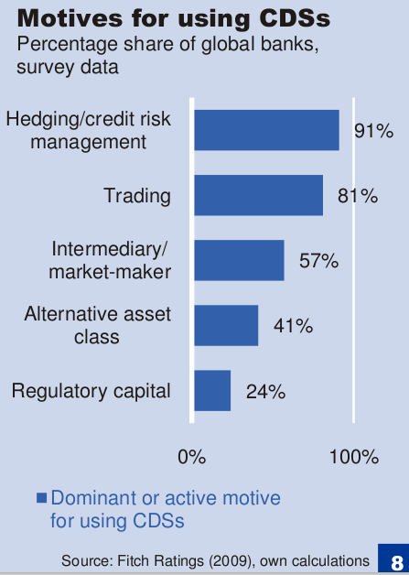
Deutsche Bank Research: Credit default swaps, December 2009

Slide 56
Úvěrový dluhopis
podstata: banka prodávající riziko emituje úvěrový dluhopis, ten odkoupí banka kupující riziko
platby:
  banka kupující riziko získává kuponové platby a v době splatnosti nominální hodnotu
  pokud ale dojde k úvěrové události, bude dluhopis odkoupen zpět za cenu a v termínu stanoveném v kontraktu
do transakce může navíc vstoupit SPV:
  SPV vydá úvěrový dluhopis, který prodá bance kupující úvěrové riziko
  prostředky takto získané pak investuje do kolaterálu
  → úvěrový dluhopis je pak kombinací dluhopisu a swapu úvěrového selhání

Slide 57
Úvěrový dluhopis
platba za dluhopis
poplatek za derivát
Banka A (nakupující riziko)
SPV založ. bankou B
Banka B (prodávající riziko)
odkup dluhopisu
platba v případě úvěrové události
Kolaterál
Úvěr

Slide 58
Opce
opce umožňují:
  poskytují ochranu proti ztrátám hodnoty úvěru → opce selhání (digital default option)
  pomáhají kompenzovat vyšší náklady úvěru, které mohou nastat v důsledku změny ratingu → opce úvěrového rozpětí (credit spread option)

Slide 59
Opce – peněžní toky
opční prémie
Banka
(prodávající riziko)
Protistrana
kupující riziko
platba v případě selhání dlužníka nebo při růstu nákladů úvěru nad specifikovanou úroveň

Slide 60
Opce selhání
nom.hodnota
úvěr. portfolia
0
selhání
platební morálka
opční prémie
ztráty

Slide 61
Opce úvěrového rozpětí
zisky
max.hodnota úvěru
změny čistého jmění v důsledku opce úvěrového rozpětí
0
úvěrové rozpětí
opční prémie
změny čistého jmění v důsledku změn hodnoty portfolia
ztráty

Slide 62
Důvody pro použití úvěrových derivátů
snížení kapitálových požadavků
snížení úvěrové angažovanosti
uvolnění úvěrových linek
tvorba nových aktiv a syntetických aktiv s cílem uspokojení poptávky investorů
řízení aktiv na portfoliovém základě

Slide 63
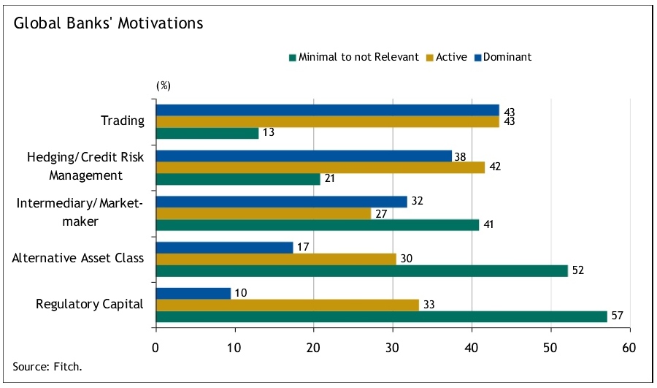

Slide 64
Rizika spojená s úvěrovými deriváty
riziko úpadku protistrany úvěrového derivátu
právní riziko
regulační riziko

Slide 65
Dopady transferu úvěrového rizika na regulátory
zvýšení propojenosti a vzájemné závislosti bank, pojišťoven a investorů na finančním trhu
je třeba pozorně sledovat konvergenci trhu s úvěrovým a pojistným rizikem
je třeba zaměřit se zejména na dvě oblasti:
      kapitálovou arbitráž
      learning-curve risks
        problém: znalosti účastníků transakcí na trhu s CRT ohledně rizik, která podstupují

Slide 66
M Ě J T E S E H E Z K Y
☺

